Slide 1



Informatique 3
Python

Slide 2
Plan du cours
Algorithmes de tri, complexité algorithmique
Récursivité et algorithme de tri récursifs
Gestion des fichiers
Interface en ligne de commande
Tests unitaires
Récupération des données d’une page Web
Utilisation d’API d’un ou de plusieurs services : Twitter/Youtube/GoogleMaps

Slide 3
Règles de déroulement du cours
Les séances commencent à 9h30 précises
La liste de présence sera téléchargée pour chaque séance
Votre micro sera éteint tout le long de la séance. Vous levez la main si vous voulez prendre la parole pour répondre à une question ou pour poser une question. Le prof vous donne signe pour activer votre micro
Il se peut que le prof n’aura pas du temps pour répondre à toutes les questions. Pour cela, vous êtes invités à poser vos questions via le Chat de Teams et le prof répondra à toutes vos questions.
Des exercices seront faits durant les séances de cours ou donnés comme devoirs que vous rendrez dans la section Assignments. Tous ces exercices sont notés.
A tout moment, le prof peut vous solliciter en vous posant une question. Prière d’être toujours attentif !!

Slide 4
Algorithmes de tri

Slide 5
1- Algorithmes de tri
Définition d’un algorithme de tri
Tri à bulles
Tri par sélection
Tri par insertion
Complexité algorithmique

Slide 6
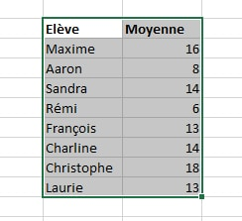
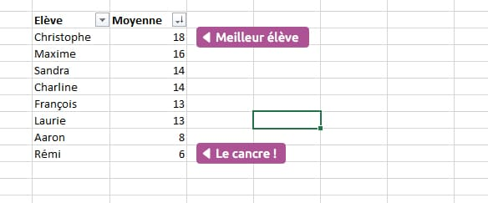
1- Algorithmes de tri
Définition : Un algorithme de tri permet d’organiser ou de classer un ensemble d’objets en fonction de clés sur lesquelles est définie une relation d’ordre déterminée. Exemple : Trier une liste d’étudiants par ordre décroissant de moyenne (de la plus haute à la plus basse).

Slide 7
Tri à bulles
Etant donnée une liste de “n” nombres,
l’algorithme de tri à bulles consiste à faire plusieurs passages sur les éléments de cette liste,
à chaque passage, les couples consécutifs mal ordonnés sont permutés,
au premier passage, on travaille sur tous les éléments de la liste. A la fin de ce passage, le dernier élément de la liste se trouve à sa place définitive.
au passage suivant, on travaille sur tous les élements sauf le dernier et ainsi de suite,..
Le nombre de passage vaut alors “n -1”

Slide 8
Tri à bulles
Illustration : tri à bulles par ordre croissant
Passez en mode slide show pour animer l’image

Slide 9
Tri à bulles croissant
3ème passage, liste = [11, 4, 3, 13, 22]
liste = [4, 11, 3, 13, 22]
liste = [4, 3, 11, 13, 22]
4ème passage, liste = [4, 3, 11, 13, 22]
liste = [3, 4, 11, 13, 22]
Exemple 1: soit liste = [22, 13, 11, 4, 3]
1er passage, liste= [22, 13, 11, 4, 3]
liste = [13, 22, 11, 3, 4]
liste = [13, 11, 22, 4, 3]
liste = [13, 11, 4, 22, 3]
liste = [13, 11, 4, 3, 22]
2ème passage, liste=[13, 11, 4, 3, 22]
liste = [11, 13, 4, 3, 22]
liste = [11, 4, 13, 3, 22]
liste = [11, 4, 3, 13, 22]

Slide 10
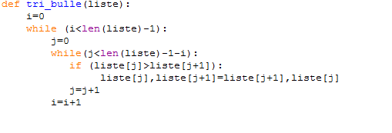
Tri à bulles croissant
Code Python de l’algorithme de base d’un tri à bulles croissant
i désigne le passage courant
j désigne l’itération courante à l’intérieur d’un passage

Slide 11
Tri à bulles croissant
3ème passage, liste= [10, 11, 12, 15, 22]
liste = [10, 11, 12, 15, 22]
liste= [10, 11, 12, 15, 22]
4ème passage, liste = [10, 11, 12, 15, 22]
liste = [10, 11, 12, 15, 22]
Exemple 2 : soit liste = [10, 11, 12, 22, 15]
1er passage, liste = [10, 11, 12, 22, 15]
liste = [10, 11, 12, 22, 15]
liste = [10, 11, 12, 22, 15]
liste = [10, 11, 12, 22, 15]
liste = [10, 11, 12, 15, 22]
2ème passage, liste= [10, 11, 12, 15, 22]
liste = [10, 11, 12, 15, 22]
liste = [10, 11, 12, 15, 22]
liste = [10, 11, 12, 15, 22]

Slide 12
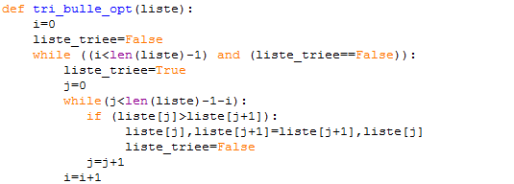
Tri à bulles croissant optimisé
Dans l’exemple 2, la liste est triée à la fin du premier passage. Aucune permutation n’a eu lieu au 2ème passage. Donc, il faut arrêter l’algorithme. D’où le code python de l’algorithme à bulles optimisé :

Slide 13
Tri à bulles
Exercice : Écrire un algorithme de tri à bulles optimisé qui permet de trier une liste par ordre décroissant.
Consultez le lien suivant sur le tri à bulles :
http://lwh.free.fr/pages/algo/tri/tri_bulle.html

Slide 14
Complexité algorithmique
Comment peut-on mesurer l’efficacité d'un algorithme?
On peut mesurer la durée de l'exécution d'un algorithme sur des différents ensembles de données et en déduire la moyenne!
Cette méthode nous aide à faire des prédictions
Les problèmes:
Ce n'est ni pratique ni fiable car cela dépend de la machine (sa nature/sa puissance/son état), et des données (taille, type), ...
On ne comprend pas le comportement de l'algorithme.

Slide 15
Complexité algorithmique
Comment faire alors?
Les informaticiens utilisent une technique appelée l'analyse asymptotique qui permet de comparer les algorithmes indépendamment du langage, matériel, …
Cette technique peut être utilisé pour une machine qui est encore non inventée!!!

Slide 16
Raisons pour faire l'analyse
Prédire la performance
Comparer les différents algorithmes qui résolvent le même problème
Fournir des garanties
Pratiquement:
C'est pour éviter les problèmes de performances!

Slide 17
Complexité algorithmique
Complexité : nombre de ressources nécessaires pour résoudre un problème donné.
On distingue entre : ressources temporelles (nombres d’instructions nécessaires pour aboutir au résultat) et ressources spatiales (espace occupé dans la mémoire => nombre de variables).
Dans notre étude, on s’intéresse à la dimension temporelle.
La complexité dépend d’une entrée “n” (par exemple, la dimension d’une liste).
Lors de l’étude de la complexité, on s’intéresse à étudier le comportement asymptotique de la fonction qui représente le nombre d’instructions nécessaires pour résoudre un problème de taille n.

Slide 18
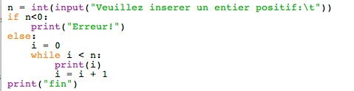
Etude simple
Combien de temps d'exécution va prendre le programme suivant?

Slide 19
Etude simple
# T1: temps pour faire la saisie de la valeur
# T2: temps pour la transformation en un entier
# T3: temps pour faire l’affectation de la valeur à n
# T4: temps pour faire le test: négatif?
# T5: temps pour afficher 'Erreur'
# T6: temps pour faire l'affectation de 0 a i
# T7: temps pour faire le test: < n ?
# T8: temps pour faire l'affichage de i
# T9: temps pour faire l'opération i + 1
# T10: temps pour faire l'affectation de la nouvelle valeur a i
# T11: temps pour afficher 'fin'

Slide 20
Etude simple
Si n < 0:
T = T1 + T2 + T3 + T4 + T5 + T11
Si n >= 0:
T = T1 + T2 + T3 + T4 + T6 + (n+1)*T7 + n*(T8 + T9) + T11
Il existe un k > 0 tel que T <= k*n
Le problème croît d'une façon linéaire

Slide 21
Etude asymptotique
Dans l'expression de la fonction, on prend en considération le terme qui a le plus d'impact pour une valeur de n (la taille des données) très grande.

Slide 22
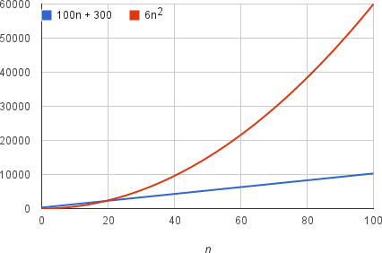
6n² + 100 n + 300

Slide 23
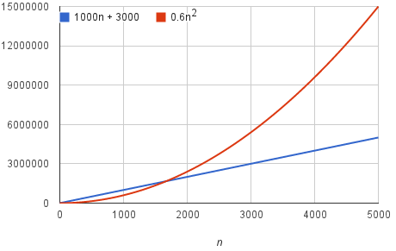
0.6 n² + 1000 n + 3000

Slide 24
Notations Asymptotiques
Θ ( f(n) ) | Grand theta
O ( f(n) ) | Grand O
Ω ( f(n) ) | Grand omega

Slide 25
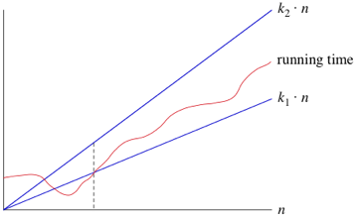
Notations Asymptotiques - 𝚯(f(n))
si f(n) = n

Slide 26
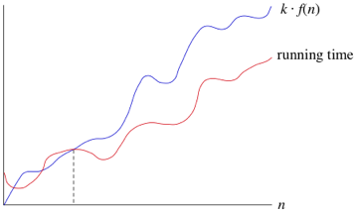
Notations Asymptotiques - O(f(n))

Slide 27
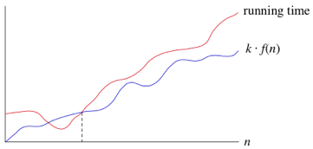
Notations Asymptotiques - 𝝮(f(n))

Slide 28
Types de Complexité
Complexité n+1 par rapport à n | Type de complexité | Notation
C(n+1) = C(n) | Constante | O(1)
C(n+1)=C(n)+1 | Linéaire | O(n)
C(n+1)=C(n)+n | Quadratique | O(n²)
C(n+1)=2*C(n) | Exponentielle | O(2^{n})

Slide 29
Types de Complexité
 | Exemple/Description | T(2N)/T(N)
O(1) | ajout de deux entiers | 1
O(N²) | boucle dans une boucle | 4
O(N³) | boucle dans 2 boucles | 8
O(2^{N}) | recherche dans tous les sous-ensembles | T(N)

Slide 30
Types de Complexité - Exemples
 | Constante | Linéaire | Polynomiale | Exponentielle
3n |  | X
3n² |  |  | X
(3/2)^{n} |  |  |  | X
1 | X

Slide 31
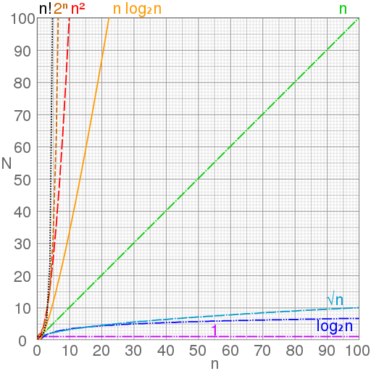
Comparaison des complexités

Slide 32
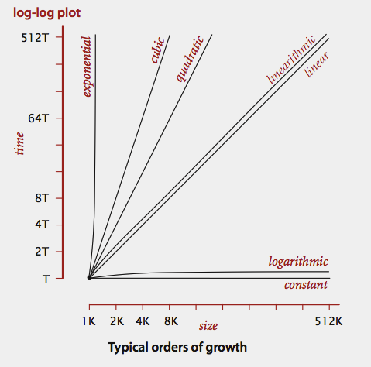
Comparaison des complexités

Slide 33
Implications pratiques
Taux de croissance | Taille du problème qui peut être résolu en quelques minutes
 | années 1970 | années 1980 | années 1990 | années 2000
N | millions | dizaines de millions | centaines de millions | milliards
N log N | centaines de milliers | millions | millions | centaines de millions
N² | centaines | milliers | milliers | dizaines de milliers
N³ | cent | centaines | millier | milliers
2^{N} | 20 | vingtaine | vingtaine | 30

Slide 34
Complexité - tri à bulles
Si à chaque passage on parcourt toute la liste, on aura fait (n-1) comparaisons et au plus (n-1) échanges. Donc, au total, le nombre de comparaisons est : (n-1)*(n-1). Alors, la complexité temporelle est de O(n²).
Si on prend en compte qu’à la fin du 1er passage le dernier élément est trié, et qu’au 2ème passage les 2 derniers éléments sont triés et ainsi de suite,…le nombre total de comparaisons serait de : (n-1)+(n-2)+(n-3)+…+1 = n(n-1)/2. Le nombre de comparaisons est réduit mais la complexité est toujours de O(n²).

Slide 35
Complexité - tri à bulles
Pour l’algorithme optimisé ( qui s’arrête s’il n’y a eu aucune permutation au passage précédent), la complexité dépend de la liste initiale :
Dans le meilleur cas, si la liste est triée, un seul passage est requis, donc (n-1) comparaisons et la complexité est linéaire de 𝚯(n).
Dans le pire des cas, si la liste est triée à l’envers, il faut n(n-1)/2 comparaisons et la complexité est de 𝚯(n²).

Slide 36
Tri par sélection
Etant donnée une liste de n nombres,
l’algorithme de tri par sélection consiste à:
trouver le plus petit élément (pour un tri croissant) et le mettre au début de la liste,
trouver le 2ème plus petit élément et le mettre en 2ème position,
trouver le 3ème plus petit élément et le mettre en 3ème position,
trouver le n^{ème} plus petit élément et le mettre en n^{ème} position.

Slide 37




Tri par sélection croissant
Exemple: soit liste=[13, 22, 4, 3, 11]
i=0
i_{min}
i=3= i_{min}
0 | 1 | 2 | 3 | 4
13 | 22 | 4 | 3 | 11
0 | 1 | 2 | 3 | 4
3 | 4 | 11 | 13 | 22
i=0
i=3
i=1
i_{min}
i=1
0 | 1 | 2 | 3 | 4
3 | 22 | 4 | 13 | 11
i=2
i_{min}
i=2
0 | 1 | 2 | 3 | 4
3 | 4 | 22 | 13 | 11

Slide 38
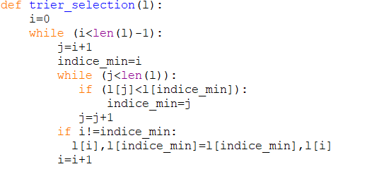
Tri par sélection
Code Python de l’algorithme du tri par sélection croissant

Slide 39
Complexité - tri par sélection
Pour classer le 1er élément, on aura fait (n-1) comparaisons. Pour classer le 2ème élément, on aura fait (n-2) comparaisons, … et pour classer le dernier élément on aura fait 1 comparaison.
Donc, le nombre de comparaisons est (n-1)+(n-2)+…+1 = n(n-1)/2, donc complexité O(n²)
Le nombre d’échange est (n-1) dans le pire des cas.

Slide 40
Tri par insertion
Etant donnée une liste n nombres,
Chaque étape consiste à bien positionner l’élément qui se trouve à l’indice i :
Sauvegarder le i-ème élément dans une variable
Déplacer vers la droite tous les éléments d’indices 0 à i-1 qui sont plus grands que le i-ème élément (pour un tri croissant).
Insérer l’élément sauvegardé dans le trou laissé par le déplacement.
L’algorithme commence avec le deuxième élément (i=1) et termine avec le dernier (i=n-1).

Slide 41
Tri par insertion
Passez en mode slide show pour animer l’image

Slide 42
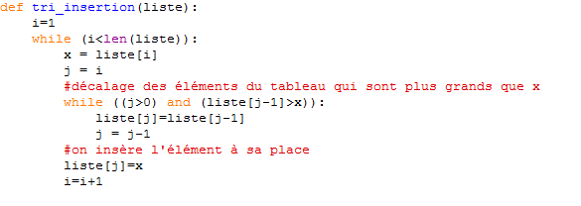
Tri par insertion
Code Python de l’algorithme de tri par insertion croissant :

Slide 43
Tri par insertion
Complexité algorithmique :
Dans le pire des cas, quand la liste est triée à l’envers, l’algorithme fait n(n-1)/2 comparaisons et décalages, la complexité est 𝚯(n²).
Si la liste est triée, l’algorithme fait (n-1) comparaisons et 0 décalages, la complexité est linéaire 𝚯(n).

Slide 44
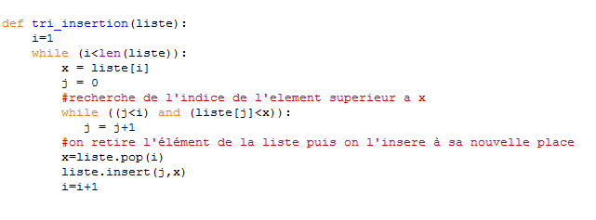
Tri par insertion
Code python du tri par insertion en utilisant les méthodes pop et insert

Slide 45
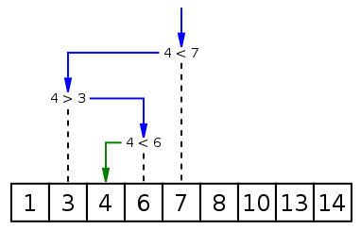
Tri par insertion avec recherche dichotomique
Principe de la recherche par dichotomie :
C’est un algorithme de recherche rapide pour trouver la position d'un élément dans une liste triée.
Le principe est le suivant : comparer l'élément avec la valeur de la case au milieu de la liste ; si les valeurs sont égales, la tâche est accomplie, si la valeur du milieu est plus grande que la valeur recherchée, on recommence dans la première moitié, sinon on recommence dans la deuxième moitié et ainsi de suite…

Slide 46
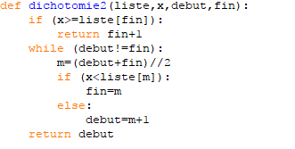
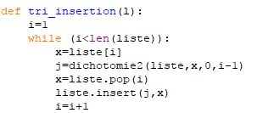
Tri par insertion avec recherche dichotomique
Code python de l’algorithme de tri par insertion avec recherche par dichotomie

Slide 47
Tri par insertion avec recherche dichotomique
Avec la recherche dichotomique, la complexité du tri par insertion pour les comparaisons est réduite à O(n log n).
Par contre, le nombre des décalages reste le même avec une complexité de O(n²).
Au chapitre suivant : algorithmes de tri plus rapides comme le tri par fusion et le tri rapide (quicksort).

